Slide 1


SLOW THINKING
‘1분’ 밖에 생각할 줄 모르면
‘1분’ 걸려 해결할 문제밖에 못푼다.
작가 /황논문

Slide 2






SLOW THINKING
목
차
01
02
03
04
05
06
작가 소개
책 소개 & 출처
주 제
사 례
효 과
후 기

Slide 3
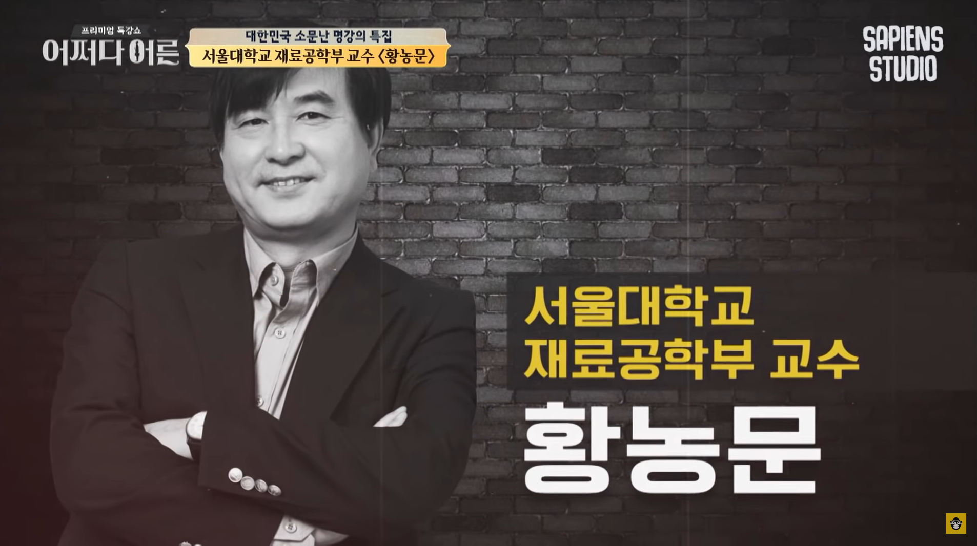
SLOW THINKING
작가소개

Slide 4
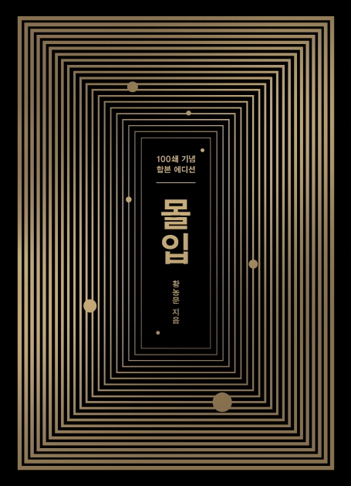
SLOW THINKING
베스트 셀러

Slide 5
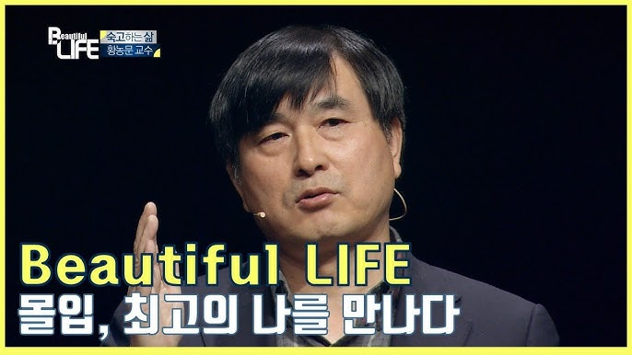
SLOW THINKING
강 연

Slide 6
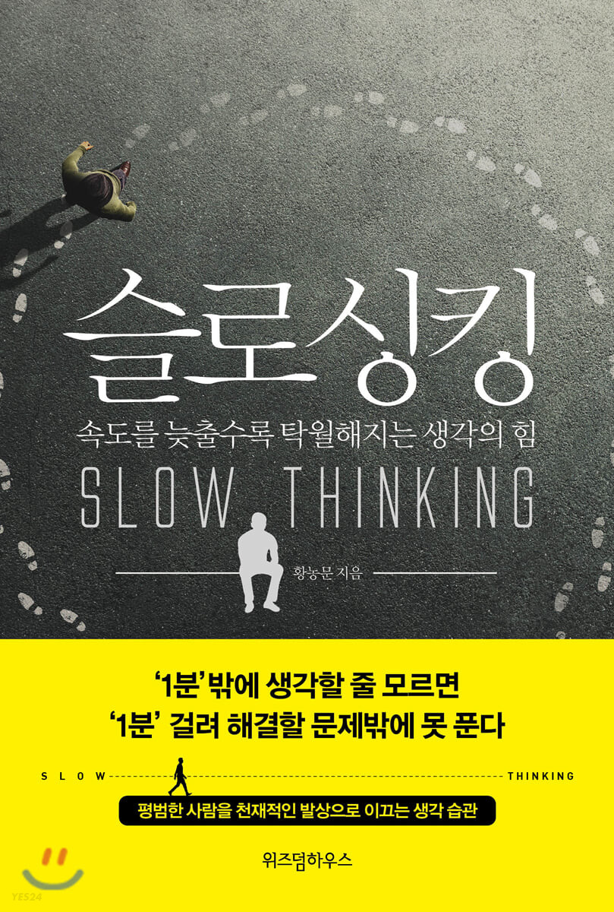
SLOW THINKING
책 소개

Slide 7

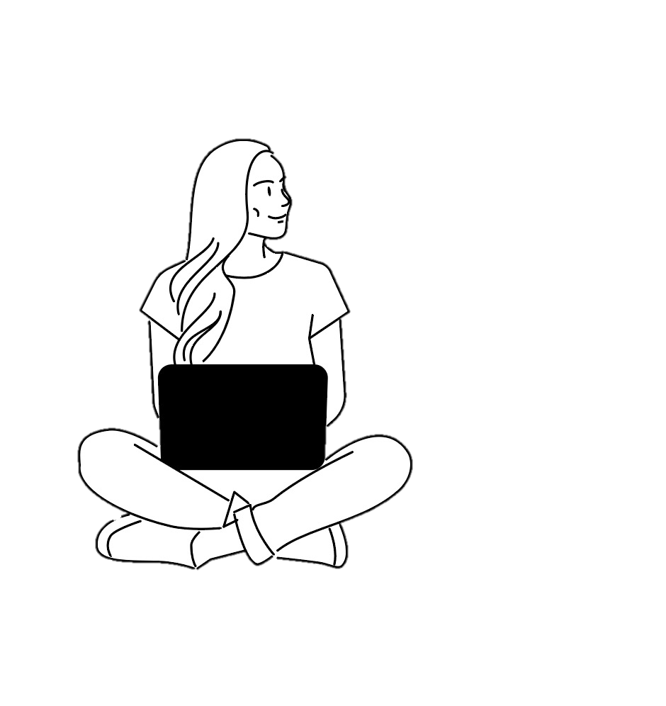
SLOW THINKING
SLOW THINKING
주 제
작가소개
홍논문
“
“
소 개
진지하지만 심각하지 않은 사람. 밝지만 가볍지 않은 사람.
일러스트레이더 겸 글쟁이이자 괜찮은 그래픽 디자이너.
“슬로싱킹”
“몰입”
”
”
출처 어반브러시 Tommy

Slide 8
SLOW THINKING
SLOW THINKING
작가소개
슬로싱킹은 어떻게 작동하는가?
“
홍논문
소 개
1.오랜기간 공부할때 기억할
슬로싱킹 몰입 원칙
진지하지만 심각하지 않은 사람. 밝지만 가볍지 않은 사람.
일러스트레이더 겸 글쟁이이자 괜찮은 그래픽 디자이너.
2.슬로싱킹을 계속하는 동안
달라지는 것들
”
출처 어반브러시 Tommy

Slide 9

SLOW THINKING
SLOW THINKING
작가소개
자는 시간이 곧 복습 하는 시간
홍논문
소 개
진지하지만 심각하지 않은 사람. 밝지만 가볍지 않은 사람.
일러스트레이더 겸 글쟁이이자 괜찮은 그래픽 디자이너.
출처 어반브러시 Tommy

Slide 10

SLOW THINKING
SLOW THINKING
작가소개
슬로싱킹과 20분의 선잠 습관화
홍논문
소 개
진지하지만 심각하지 않은 사람. 밝지만 가볍지 않은 사람.
일러스트레이더 겸 글쟁이이자 괜찮은 그래픽 디자이너.
출처 어반브러시 Tommy

Slide 11

SLOW THINKING
SLOW THINKING
작가소개
1초도 생각을 놓지 않는 연습
홍논문
소 개
진지하지만 심각하지 않은 사람. 밝지만 가볍지 않은 사람.
일러스트레이더 겸 글쟁이이자 괜찮은 그래픽 디자이너.
출처 어반브러시 Tommy

Slide 12
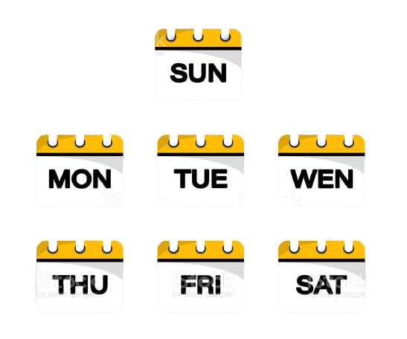
SLOW THINKING
SLOW THINKING
작가소개
하루에 여러 과목보다는 한 과목을 일주일 이상 집중 적으로
홍논문
소 개
진지하지만 심각하지 않은 사람. 밝지만 가볍지 않은 사람.
일러스트레이더 겸 글쟁이이자 괜찮은 그래픽 디자이너.
출처 어반브러시 Tommy

Slide 13
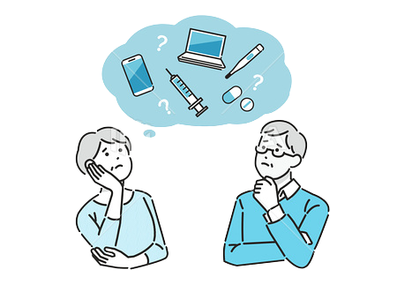
SLOW THINKING
SLOW THINKING
작가소개
결과보다 과정에 집중할 대 불안감이 통제된다.
홍논문
소 개
진지하지만 심각하지 않은 사람. 밝지만 가볍지 않은 사람.
일러스트레이더 겸 글쟁이이자 괜찮은 그래픽 디자이너.
출처 어반브러시 Tommy

Slide 14
SLOW THINKING
후 기
“완전 추천해요.”
힘들 때마다 꺼내 보며 위로 받고 싶은 책
소중한 사람에게 선물하면 좋을 책

Slide 15

SLOW THINKING

